Slide 2
شهید جمهور به مثابه رییس جمهور تراز انقلاب اسلامی
از منظر رهبر معظّم انقلاب
حضرت آیت‌الله العظمی خامنه‌ای
(مدّظلّه‌العالی)

Slide 3
مقدمه
هدایت حرکت کلان جامعه
در جهتِ آرمان‌های توحیدی
وظیفۀ ولیّ جامعه
مهم‌ترین راهبرد
در این مسیر
مردم‌سالاریِ دینی
نتیجه
راه‌بریِ جامعه بر اساس انتخاب‌های خود مردم
تعهّد و التزامِ بی‌قیدوشرط
به مردم‌سالاریِ دینی
هدایتِ مردم به تصمیم‌ها و انتخاب‌های درست
تبیینِ معیارهای انتخاب أصلح برای مردم
لازمه

Slide 4
تبیینِ معیارهای انتخاب أصلح برای مردم
اولویّت‌سنجیِ معیارها بر اساس مقتضیات زمانه
رهبر انقلاب در هر انتخابات، بر اساس
نیازهای فوری و میان‌مدّت انقلاب و ایران،
معیارهای مهم‌تر را به مردم معرّفی می‌کنند.

Slide 5
تبیینِ معیارهای انتخاب أصلح برای مردم
اولویّت‌سنجیِ معیارها بر اساس مقتضیات زمانه
در انتخابات سال 1400
معیارهای صریح
در این برهۀ زمانی
معظّمٌ‌له به دو صورت
معیارهای مهم‌تر را
بیان کرده و می‌کنند:
در انتخابات امسال
ویژگیهای برجستۀ
شهید رئیسی (ره)

Slide 6
معیارهای أصلح
معیارهایی که به آنها تصریح شده است
دارای توانمندی مدیریّتی بالا
دارای عملکرد جهادی و انقلابی
فعّال و پُرکار
معتقد به مبانی انقلاب
با ایمان
«دارای عملکرد انقلابی و جهادی باشد؛ یعنی با عملکرد اُتوکشیده نمیشود کار کرد؛ با این همه مسائل اساسی‌ای که در کشور وجود دارد، یک حرکت جهادی و انقلابی لازم است» (1400/01/01)
وعده‌هایش عملی باشد.
معتقد به توانمندی‌های داخلی
لبریز از امید
مردمی (خود را از مردم بداند)
«عقیده‌ی به جوانها داشته باشند. واقعاً عنصر جوان را قدر بدانند به جوانان معتقد باشند، جوانها را قبول داشته باشند، جوانها را به عنوان پیش‌ران حرکت عمومی کشور بشناسند و به آنها اعتماد کنند. بنده از سابق با جوانها مرتبط بودم و سالها است که به اینها در مسائل گوناگون اعتماد میکنم؛ واقعاً هر جایی که جوانها وارد میشوند، گره‌های سخت را باز میکنند و مشکل‌گشایی میکنند.» (1400/01/01)
«وعده‌هایی را ندهند که مطمئن نیستند میتوانند آنها را انجام بدهند؛ این وعده‌ها به ضرر کشور است؛ زیرا اگر بفرض بعداً انتخاب شدید و آن وعده را عمل نکردید، مردم را نسبت به نظام و انتخابات دلسرد میکنید؛ بنابراین دادنِ وعده‌هایی که نامزدها مطمئن نیستند که بتوانند این وعده‌ها را عمل کنند، جایز نیست؛ البتّه وعده‌هایی را که قطعاً روشن است، مسلّم است، واضح است و اهل فن تأیید میکنند که قابل تحقّق است بدهید» (1400/03/14)
دارای سابقۀ عملکرد انقلابی (مبتنی بر ارزشهای انقلاب اسلامی)
معتقد به مردم (ضرورتِ حرکت عمومی)
حقیقتاً عدالت‌خواه (در عمل و در همۀ عرصه‌ها)
معتقد به جوان‌ها و قدردان آنها
Notes:
اینکه منظور از «معتقد به مردم» در این مبحث «ضرورت حرکت عمومی» است، به قرینۀ بعدش است که بلافاصله از «اعتقاد به جوانها» فرمودند و اینکه آنها پیشرانِ حرکت عمومی هستند.

Slide 7
معیارهای أصلح
معیارهایی که به آنها تصریح شده است
دارای توانمندی مدیریّتی بالا
دارای عملکرد جهادی و انقلابی
فعّال و پُرکار
معتقد به مبانی انقلاب
با ایمان
وعده‌هایش عملی باشد.
معتقد به توانمندی‌های داخلی
لبریز از امید
مردمی (خود را از مردم بداند)
«من تأکید میکنم که به وعده و حرف نمیشود اطمینان کرد. کارآمدی را با حرف نمیشود تشخیص داد. ... به حرف و وعده اعتماد نکنید: به عمل کار برآید؛ خب حرف، آسان است؛ هر کسی می‌آید یک ادّعایی میکند، یک وعده‌ای میدهد، یک حرفی میزند؛ به اینها نمیشود اعتماد کرد؛ باید نگاه کرد و دید که آیا یک عملی در گذشتۀ این شخص وجود دارد که این وعده را تأیید و تصدیق کند، یا نه؛ اگر چنانچه وجود داشت میشود به او اعتماد کرد، وَ اِلّا نه.» (1400/03/14)
دارای سابقۀ عملکرد انقلابی (مبتنی بر ارزشهای انقلاب اسلامی)
معتقد به مردم (ضرورتِ حرکت عمومی)
حقیقتاً عدالت‌خواه (در عمل و در همۀ عرصه‌ها)
معتقد به جوان‌ها و قدردان آنها
ضدّفساد
کارنامه و عملکردش مؤیّد حرف‌هایش باشد
در رقابت انتخاباتی: حاکمیّت اخلاق و پرهیز از بدگویی و تهمت و لجن‌پراکنی

Slide 8
معیارهای أصلح
معیارهایی که به آنها تصریح شده است
«مبارزه با کسانی که جیب خودشان را از طریق واردات پُر میکنند و نمیخواهند بگذارند که با تولید داخلی، واردات متوقّف بشود و کمر تولید داخلی را با واردات میشکنند، این مبارزه را جزو مسائل اصلی خودشان بدانند و این را متعهّد بشوند.» (1400/03/14)
عدالت اجتماعی وکاهش فاصلۀ فقیر و غنیّ
خود را در عمل به اموری متعهّد کند
و تصریح کند که به اینها متعهّد است
تا اگر چنانچه انتخاب شد و به این تعهّد عمل نکرد، دستگاه‌های نظارتی بتوانند از او سؤال کنند:
مبارزه با فساد؛ بدون رودربایستی و ملاحظه
تقویت تولید داخلی
مبارزه با قاچاق و واردات بی‌رویّه

Slide 9
معیارهای أصلح
ویژگیهایی برجستۀ شهید رئیسی (ره)
اعتمادنداشتن به لبخند دشمن
صفا و صمیمیّت با همکاران در شیوۀ مدیریّت
در خدمتگزاری شب و روز نشناسد.
بی‌پیرایه و صادق در خدمتگزاری
شعارهایش شعارهای اصیل انقلاب باشد.
اخلاص در خدمت به مردم
رفتار عزّت‌مندانه در مواجهه با رجال سیاسی دنیا و بزرگ‌کردنِ ایران در چشم سیاستمداران دنیا
کرامت و عزّت قائل شدن برای مردم
مراعاتِ حرمتِ مردم
صراحت و احتراز از دوپهلوسخن‌گفتن
در مرزبندی با دشمنان انقلاب
رفتار کریمانه در مواجهه با بدی‌ها و اهانت‌ها
استفاده از تمام فرصتهای بین‌المللی به بهترین وجهِ ممکن
میدان‌دادن به مردم خصوصاً جوانها برای اظهارنظر
معرّفی درستِ انقلاب اسلامی و ملّت ایران در اظهارات خارجی

Slide 10
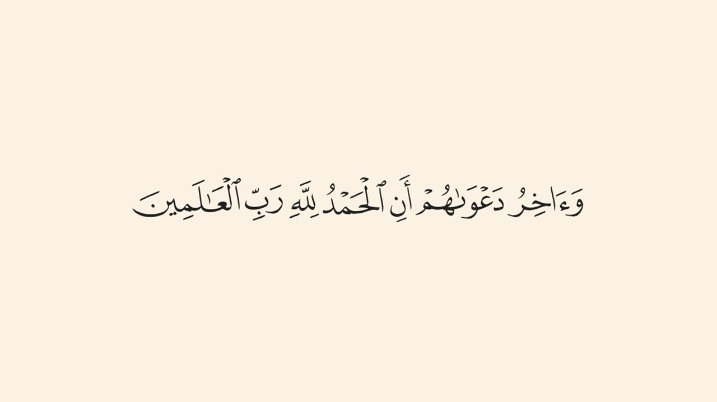
«و آخِرُ دَعواهُم أنِ الحمدُ لله ربّ العالَمین»

